Slide 1
সবাইকে শুভেচ্ছা

Slide 2
উপস্থাপনায়
মোহাঃ মোশাররফ হোসেন
প্রভাষক(অর্থনীতি)
ভোলাহাট মহিলা কলেজ
ভোলাহাট, চাঁপাই নবাবগঞ্জ।

Slide 3
পাঠ পরিচিতি
বিষয়ঃ অর্থনীতি
শ্রেনীঃ একাদশ
অধ্যায়ঃ১০
সময়ঃ ৪৫ মিনিট
তারিখঃ ২২/০৩/২০১৪

Slide 4
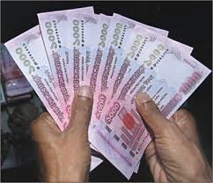
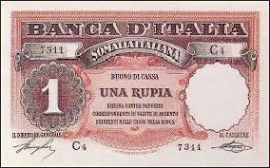
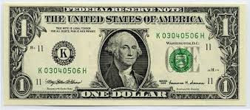
ছবি গুলো দেখ
টাকা
রুপিয়া
ডলার

Slide 5
আজকের পাঠ শিরোনাম
অর্থ
(MONEY)

Slide 6
শিখন ফল
অর্থের ধারনা ব্যখ্যা করতে পারবে।
বিহিত মুদ্রা ও আমানতের ধারনা ব্যাখ্যা করতে পারবে
অর্থের কার্যাবলি বর্ননা করতে পারবে।

Slide 7
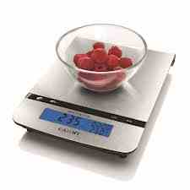
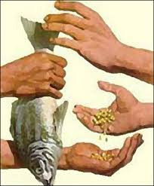
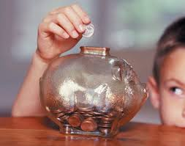
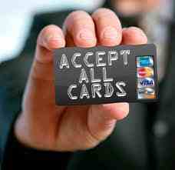
অর্থের সংজ্ঞা
বিনিময়ের মাধ্যম
মুল্যের পরিমাপক
সঞ্চয়ের বাহন
সকলের নিকট গ্রহণযোগ্য
ক্রাউথার বলেন,”যা বিনিময়ের মাধ্যম,মুল্যের পরিমাপক ও সঞ্চয়ের বাহন হিসেবে সকলের নিকট গ্রহণযোগ্য তাকেই মুদ্রা বলে”।

Slide 8
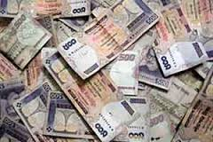
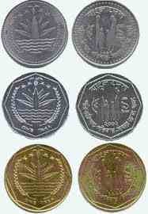
বিহিত মুদ্রা
কাগজী নোট
ধাতব মুদ্রা
বিনিময়ের যে মাধ্যম সরকারী আইন দ্বারা প্রচলিত তা হল বিহিত মুদ্রা।
কাগজী নোট ও ধাতব মুদ্রা হল বিহিত মুদ্রা।

Slide 9
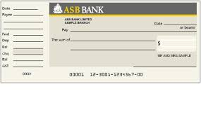
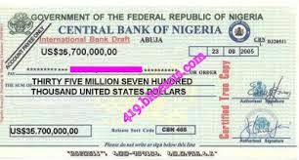
আমানত
ব্যাংক ড্রাফট
চেক
আমানতঃ সঞ্চয় কিংবা মুদ্রার নিরাপত্তা বিধানের জন্য জনগন বানিজ্যক ব্যাংকে যে হিসাব খোলে তাকেই আমানত।

Slide 10
অর্থের কার্যাবলি
১। বিনিময়ের মাধ্যম
২।মূল্যের পরিমাপক
৩। সঞ্চয়ের বাহন

Slide 11
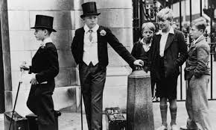
৪। সামাজিক মর্যদা
৫।নিরাপত্তা বিধান

Slide 12
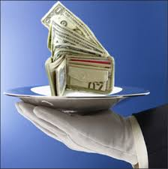
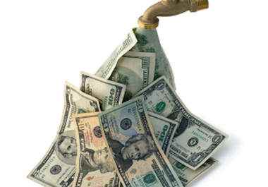
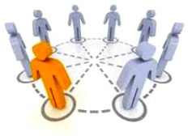
৬। ঋনের ভিত্তি
৭.তারল্যের মান
৯।সামাজিক সম্পর্ক রক্ষা

Slide 13
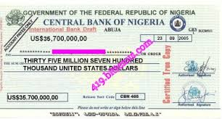
উত্তর দাও
১।অর্থ কি?
২।এটি কি বিহিত মুদ্রা?
৩।এটি কি কোন ধরনের মুদ্রা?
৪।আমানত কি?

Slide 14
দলীয় কাজ
অর্থের পাঁচটি কার্যাবলি লিখঃ

Slide 15
বড়ীর কাজ
অর্থের কার্যাবলি বর্ননা কর।

Slide 16
ধন্যবাদ

